Slide 1
Дошкольники: через год в школу –
с чего начать педагогу?
Гурьякова Мария Павловна
педагог-психолог ЦДО Центра Педагогического Мастерства, детский нейропсихолог;
квалификация: «Учитель математики», «Педагог дополнительного образования детей и взрослых»

Slide 2
Каковы причины возможных будущих неуспешностей ребенка?
Успешность или неуспешность ребенка в процессе обучения в большей степени зависит от трех аспектов.
Нейропсихологический (функциональная готовность к процессу обучения, то есть достаточное развитие психических функций (внимания, памяти, мышления, речи, пространственных представлений), необходимых для обучения.
Социально-педагогический (характер общения ребенка со взрослыми, игровое развитие в дошкольном возрасте.
Психологический (мотивация к обучению).
Все указанные аспекты являются необходимыми составляющими успешного развития и обучения ребенка, взаимодействуют друг с другом и зависят друг от друга.

Slide 3
Подробно остановимся на одном из важнейших показателей развития ребенка и готовности его к школьному обучению - уровень сформированности пространственных представлений.
Развитие пространственной ориентации в окружающем мире и представлений о пространстве у ребенка начинается с познания схемы собственного тела и ориентировки в пространстве своего тела. С различения верхней и нижней, задней и передней частей собственного тела, левой и правой его сторон.
Далее у ребенка формируются представления о расположении объектов в пространстве по отношению к его собственному телу: «я на стуле, я под стулом, я перед стулом, я за стулом»; «стол слева от меня, шкаф позади меня, окно передо мной, диван справа от меня».
Затем формируются представления о взаимоотношении между внешними объектами: «карандаш лежит под книжкой», «чашка стоит на столе».
Далее формируется словесное обозначение пространственных взаимоотношений в речи ребенка, или квазипространственные представления. Сюда относятся логико-грамматические конструкции, смысл, которых определяется окончаниями слов, способами их расстановки, предлогами: «ручка короче карандаша, но длиннее ластика».

Slide 4
Недостаток развития пространственных представлений
может привести к неуспешности в обучении.
Математика:
Движение по числовой прямой
усвоение разрядности числа
переход через десяток при решении примеров
решение задач
решение в столбик (могут вычесть из нижнего верхнее число)
Письмо:
- пропуск, перестановка букв, слогов
вставка и пропуск гласных букв
слитное написание слов с предлогами
замена букв по пространственному признаку
зеркальное написание букв
буквы «вылезают» за приделы рабочей строки и полей
при списывание буквы располагаются в обратной последовательности
повторное письмо и пропуск строчек.
Чтение:
- «угадывающие» чтение
сложность удержания строчки в поле зрения
понимание предлогов, сложных логико-грамматических конструкций
с трудом понимает смысл прочитанного
не может пересказать текст.

Slide 5
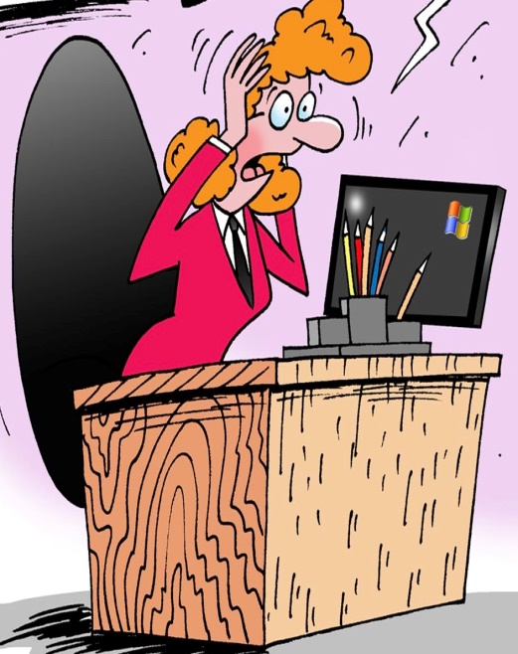
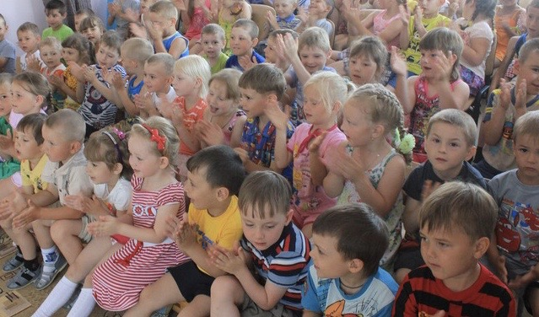
Как тестировать детей, которые через год пойдут в школу?
Условия, в которых работает педагог:
- жесткие временные рамки,
- необходимость тестировать группу детей одновременно.

Slide 6
Как тестировать детей, которые через год пойдут в школу?
Схема тестирования
Метим левую руку. Приветствие «левой по левой».
Вертикальное письмо двумя руками.
Ручки отдыхают. Играем.
Копирование рисунка.
Игра с мячом.
Графический диктант.
Письменный тест.

Slide 7
Схема тестирования.
Метим левую руку красным браслетом.
Запоминаем комбинацию. Здороваемся «левой по левой».
Видео https://yadi.sk/i/vAjMtHBq0S7-Iw

Slide 8
На что необходимо обратить внимание в ходе тестирования?
Метим левую руку. Здороваемся «левой по левой».
Путают руки – схема тела – пространственные представления.
Перенос с ведущей руки - межполушарное взаимодействие, двигательная память.
Выполнение элементов приветствия – составляющие произвольных движений:
кинестетический (анализ и синтез ощущений от тела),
кинетический (плавная серийная организация серии движений),
пространственная,
регуляторная.

Slide 9
Схема тестирования.
2. Вертикальное письмо двумя руками (на листах А4 на стене).
В левой руке красный карандаш. В правой - зеленый.
Начинаем работать по команде.
Бежим по фигуре или цифре. Задача не выходить за границы линии, писать одновременно двумя руками с одинаковой скоростью.
Листы подписать. Левый лист левой рукой. Правый лист - правой.
Видео https://yadi.sk/i/x5mp_U9YV7uA6g

Slide 10
На что необходимо обратить внимание в ходе тестирования?
2. Вертикальное письмо двумя руками.
Работа двух рук - межполушарное взаимодействие.
Натяжение линии – мелкая моторика.
Аккуратное выполнение – произвольный самоконтроль.

Slide 11
Схема тестирования.
3. Ручки отдыхают. Играем «Мальчик-пальчик где-ты был».
Видео https://yadi.sk/i/6JuZCuaJiQoJjQ

Slide 12
На что необходимо обратить внимание в ходе тестирования?
3. Играем «Мальчик-пальчик где-ты был».
Работа пальчиков - мелкая моторика, координация движений, межполушарное взаимодействие.
Непроизвольные движения, сопутствующие и мешающие произвольно выполняемому движению (синкинезии).
Удержание программы – произвольный контроль.

Slide 13
Схема тестирования.
4. Копируем рисунок. Оригинал размещается на противоположной стене. Оригинал висит постоянно во время работы. Рисуем только одной ведущей рукой. Листочки подписываем.
Видео https://yadi.sk/i/_F3MjZFFRCaLgw

Slide 14
На что необходимо обратить внимание в ходе тестирования?
4. Копируем рисунок.
Анализ рисунка - пространственные представления:
стратегия оптико-пространственной деятельности (от целого к частям, поэлементная, хаотичная);
осознанное восприятие целостного перцептивного поля (игнорирование);
координатные представления (в-н, л-п: зеркальность);
метрические представления (оценка расстояния, углов и пропорций);
структурно-топологические представления (нет целого, части смещены относительно друг друга).

Slide 15
Схема тестирования
5. Игра с мячом. Берем мяч, говорим число кидаем ребенку, он должен назвать следующее, предыдущее и вернуть мяч.
Видео https://yadi.sk/i/T97KRRqqnZHrjw

Slide 16
На что необходимо обратить внимание в ходе тестирования?
5. Играем с мячом.
Работа с мячом - потеря мяча, кидает мяч неаккуратно.
Большая пауза перед возвратом мяча и ответом – пространственные представления.

Slide 17
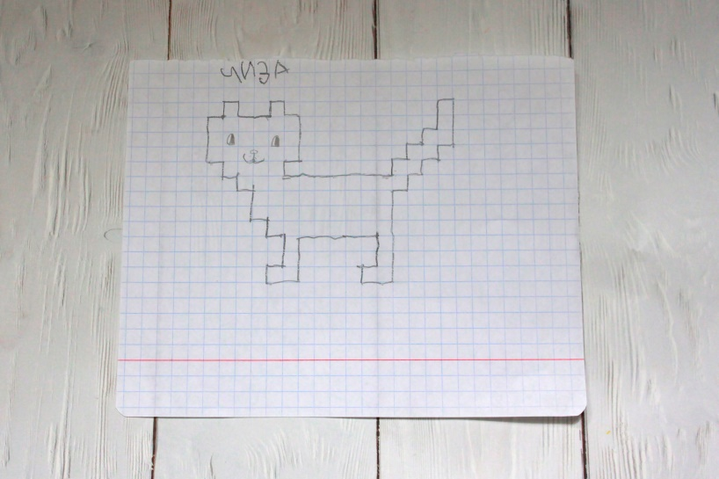
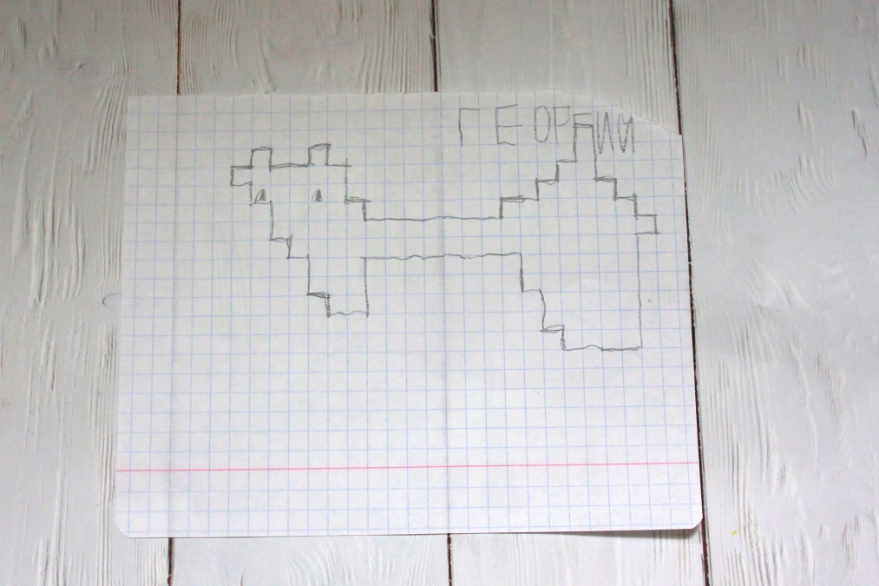
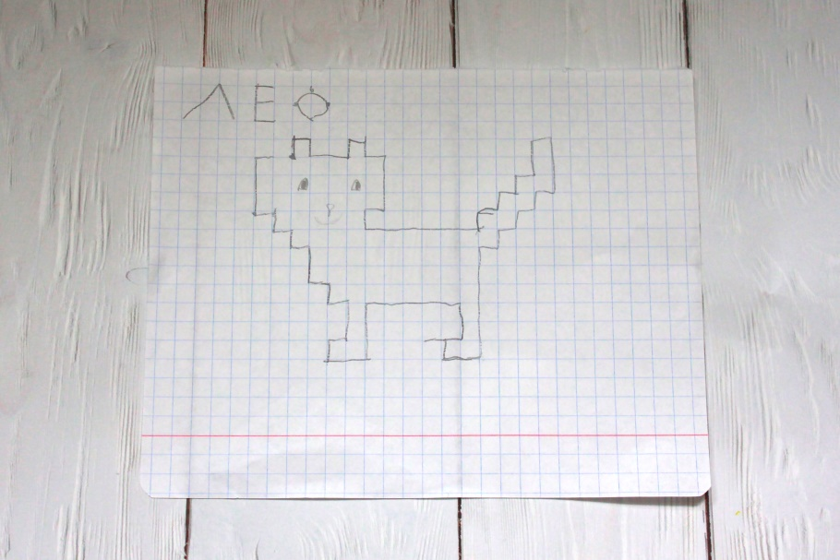
Схема тестирования.
6. Графический диктант (на слух).

Slide 18
На что необходимо обратить внимание в ходе тестирования?
6. Графический диктант.
Слухо-речевое восприятие;
графомоторные навыки,
пространственные представления.

Slide 19
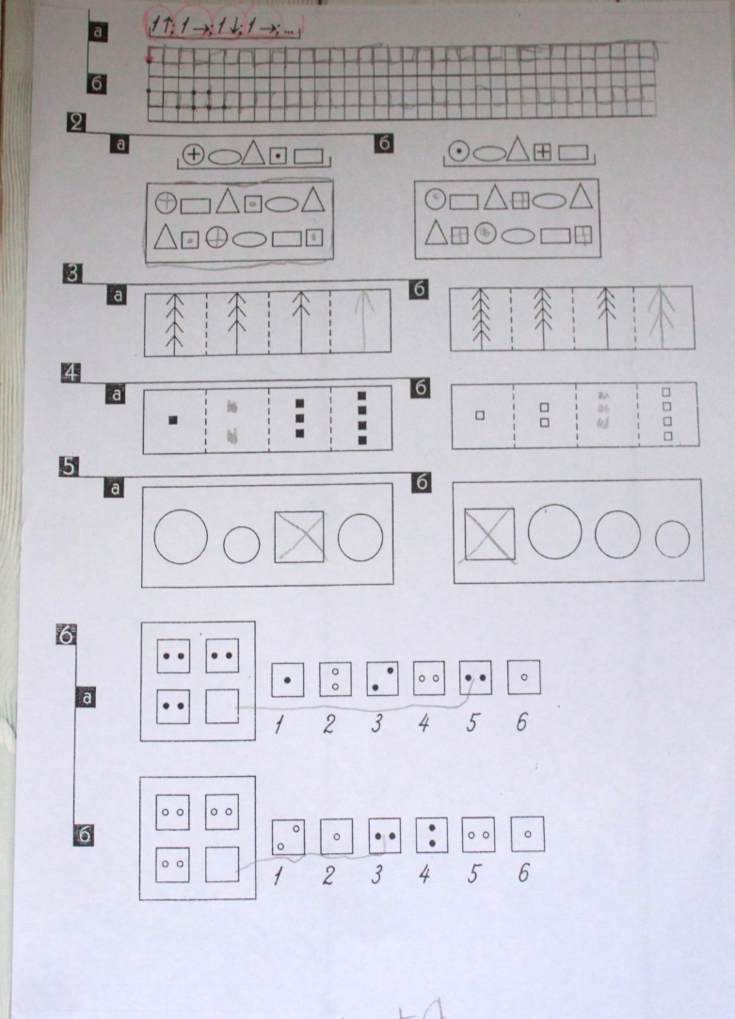
Схема тестирования.
7. Тест на листочке:
Продолжить линию по описанию
Корректурная проба
Чего не хватает, дорисовать
Что лишнее
Что подходит в пустое окошко

Slide 20
На что необходимо обратить внимание в ходе тестирования?
7. Тест на листочке.
Графические навыки,
внимание,
оперативная память,
наглядные логические операции.

Slide 21
Как результаты тестирования помогут выстроить структуру дальнейших занятий?
По результатам тестирования педагог получает возможность:
- оценить состояние отдельных психических функций и процессов;
- судить о степени сформированности таких компонентов психической деятельности, как произвольная регуляция ребенком собственного поведения, возможность самостоятельного выполнения проб и работы совместно с педагогом, контроль и критичность к допускаемым ошибкам.
Полученные данные определят основные векторы дальнейшего педагогического воздействия.
Выстраивая структуру дальнейших занятий важно простроить «фундамент», благодаря которому ребенок будет успешно осваивать учебный материал, не ограничиваясь формированием знаний, умений и навыков.

Slide 22
Пример структуры занятия
Этап
урока Что делаем
0 одеваем резиночки на левую руку
1 здороваемся "левой по левой", произносим имя,
отбиваем ритм
2 пишем двумя руками
копируем
3 играем - пальчиковые игры
играем - пространство
играем - веревочки
играем - кубики
играем - мяч
4 моделируем - дидактические пособия
5 работаем письменно (блокнот, карточки)
6 убираем все со столов, снимаем резиночки, прощаемся

Slide 23
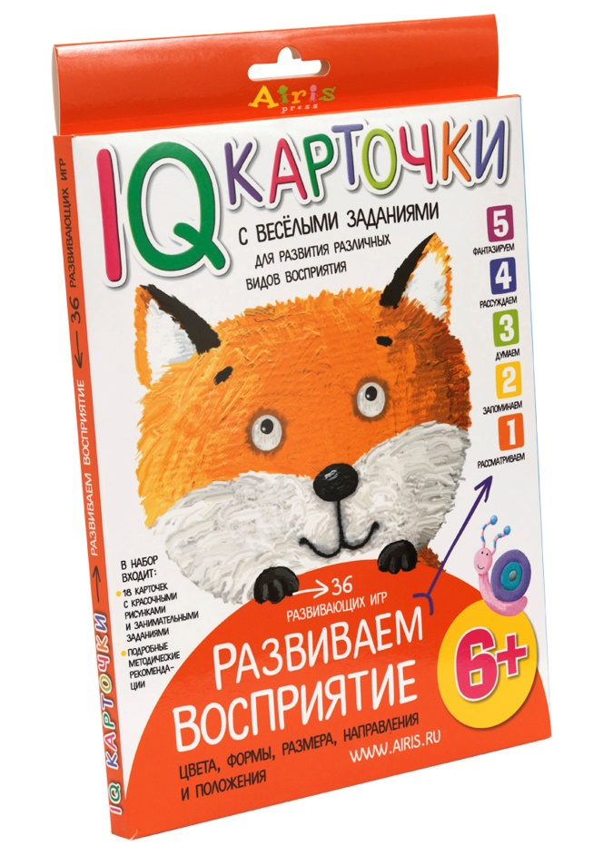
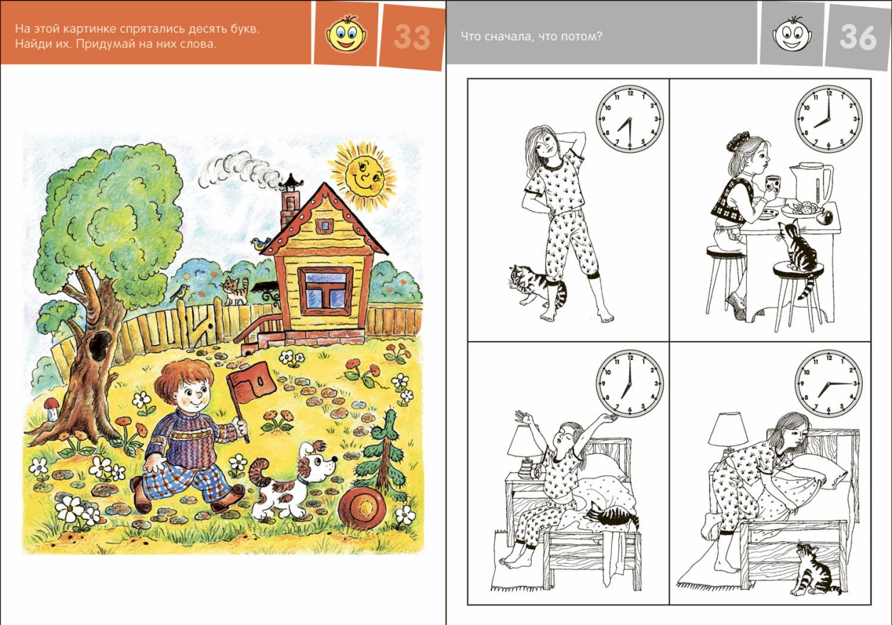
Использование игровых пособий для мотивированного обучения и диагностики детей.

Slide 24
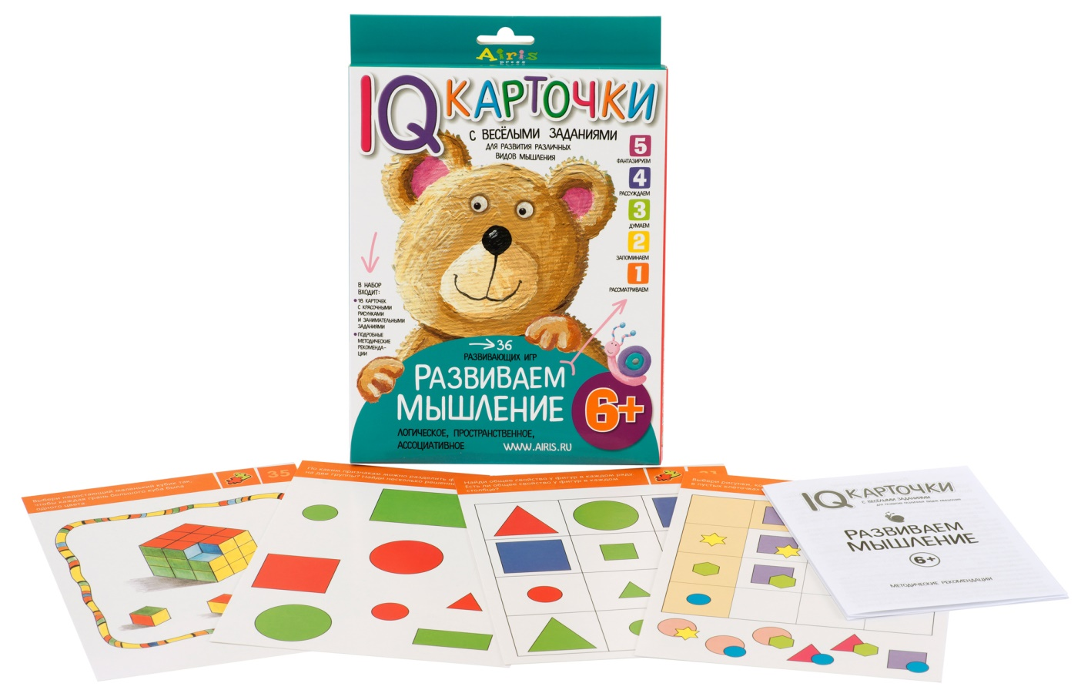
Использование игровых пособий для мотивированного обучения и диагностики детей.

Slide 25
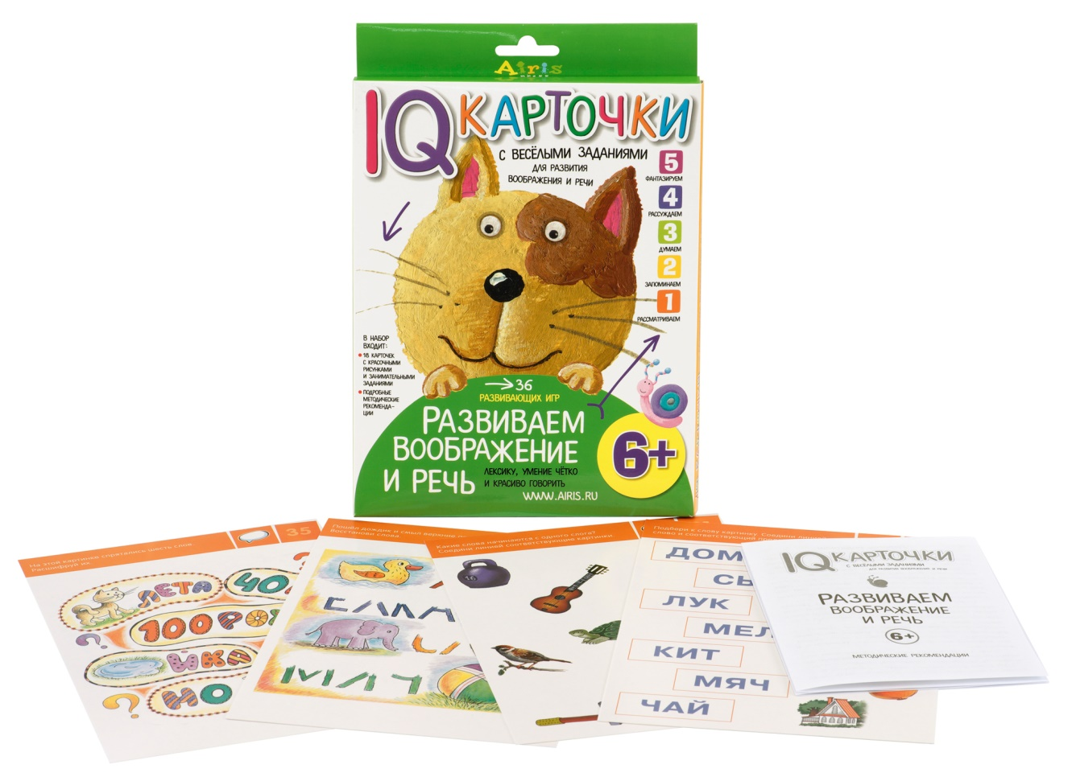
Использование игровых пособий для мотивированного обучения и диагностики детей.

Slide 26
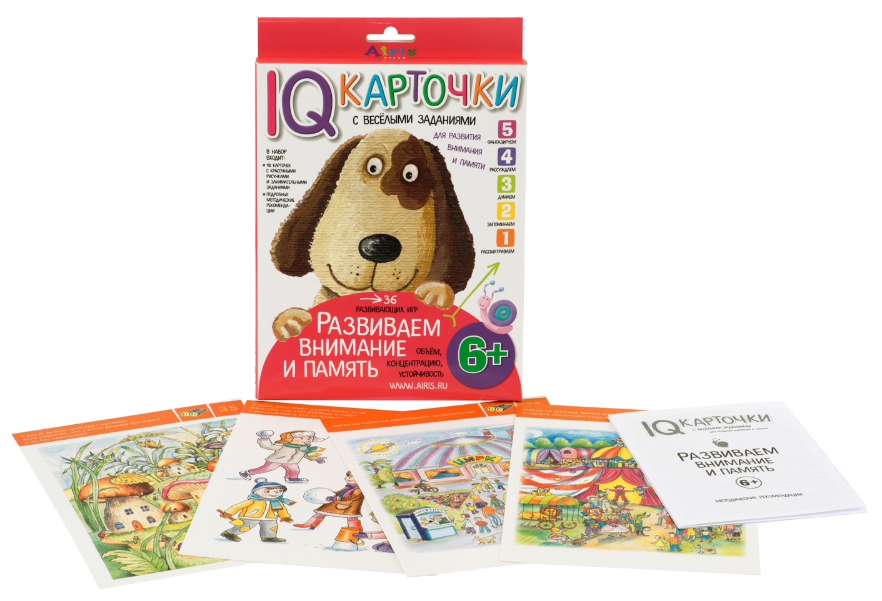
Использование игровых пособий для мотивированного обучения и диагностики детей.

Slide 27
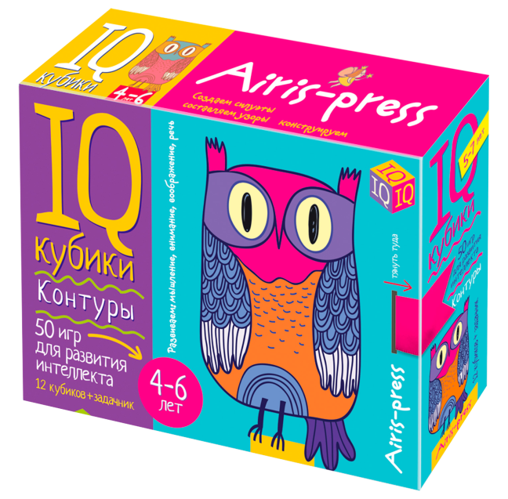
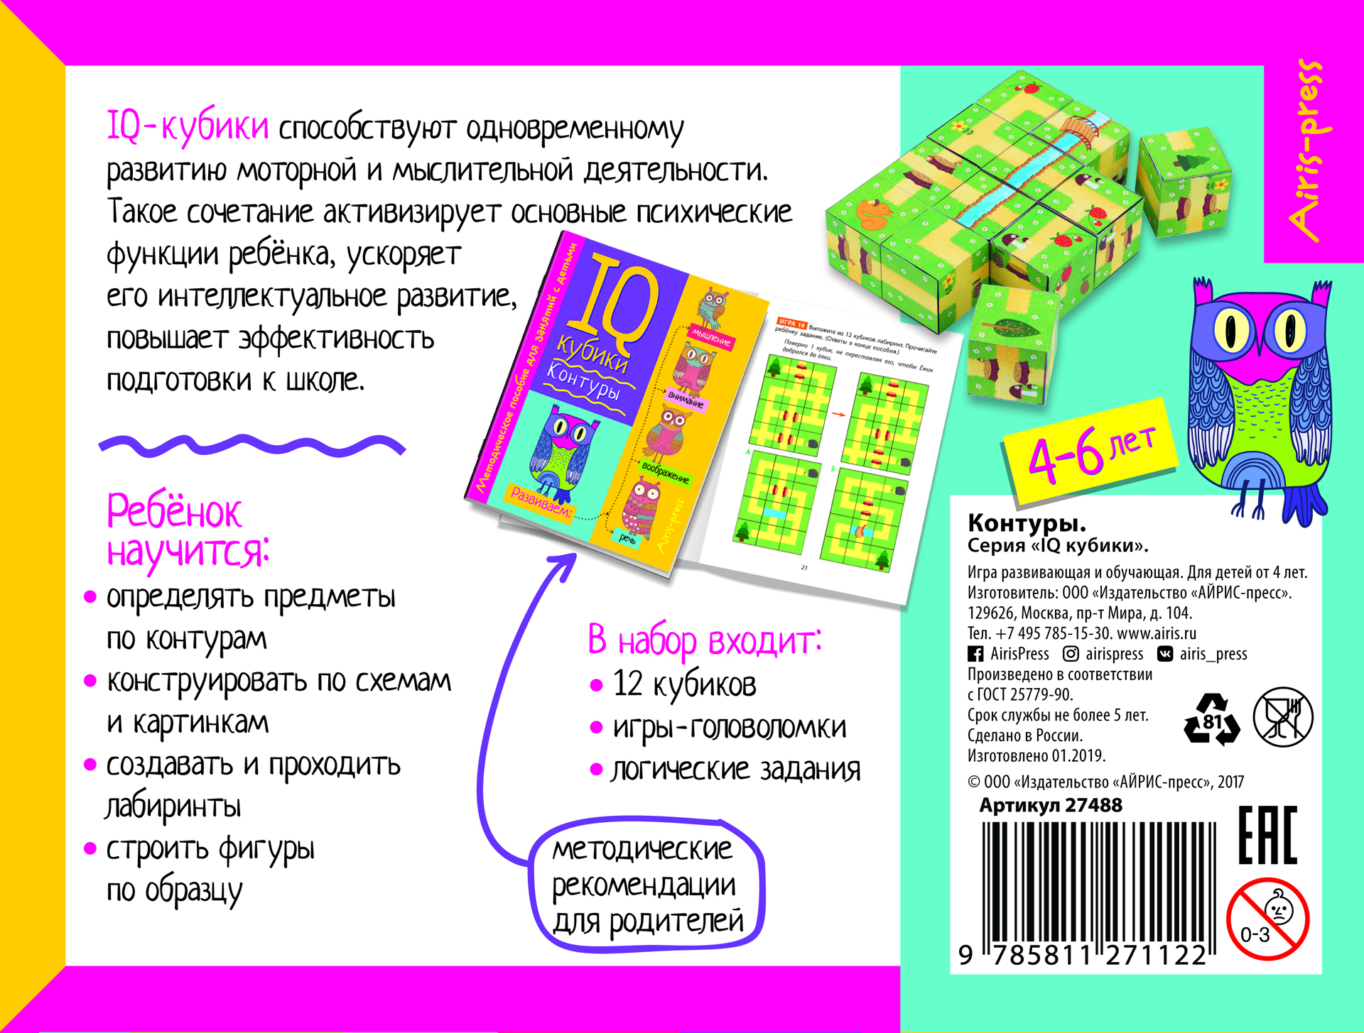
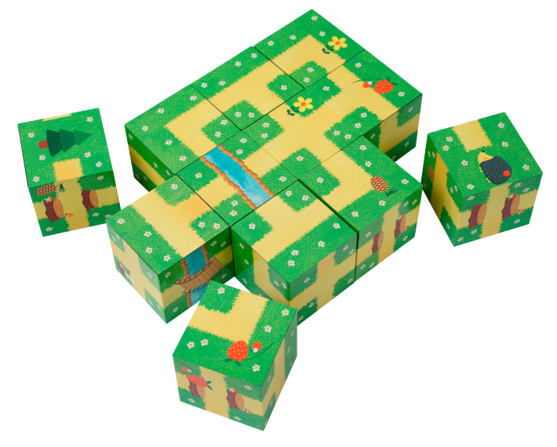
Использование игровых пособий для мотивированного обучения и диагностики детей.

Slide 28
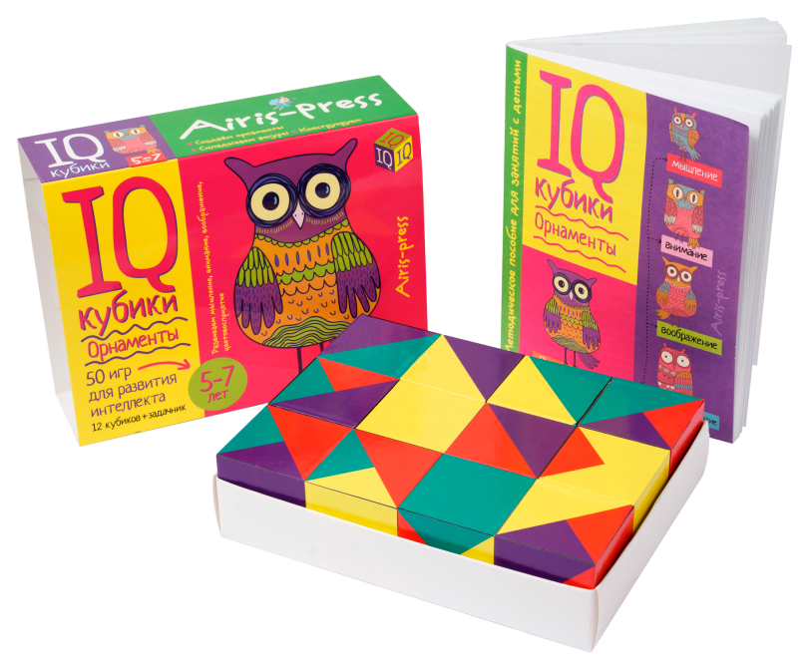
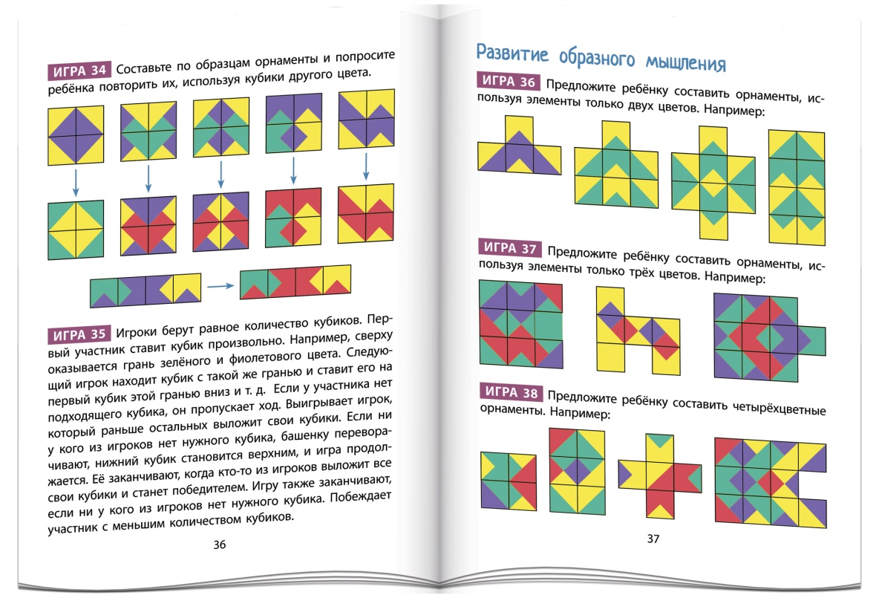
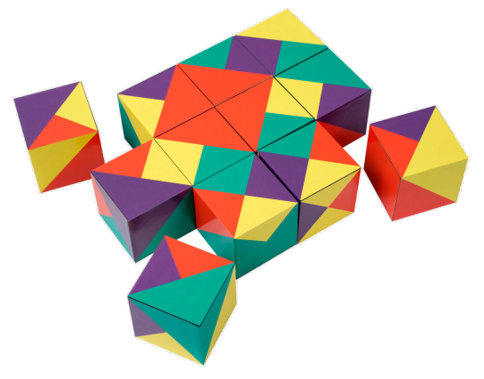
Использование игровых пособий для мотивированного обучения и диагностики детей.

Slide 29
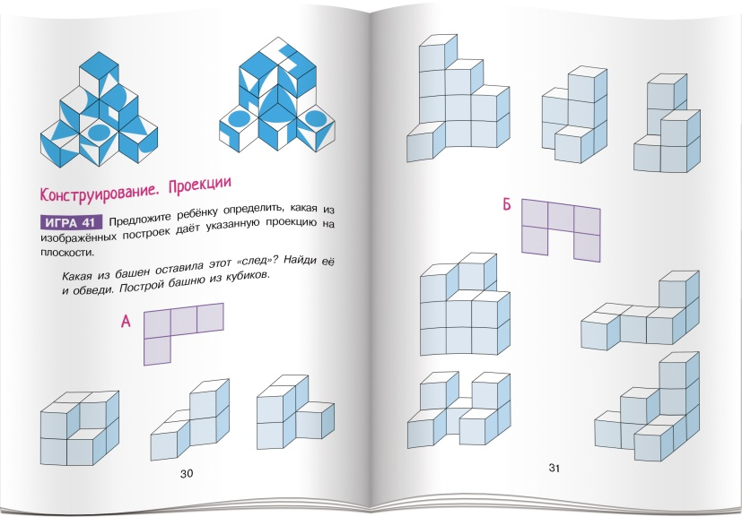
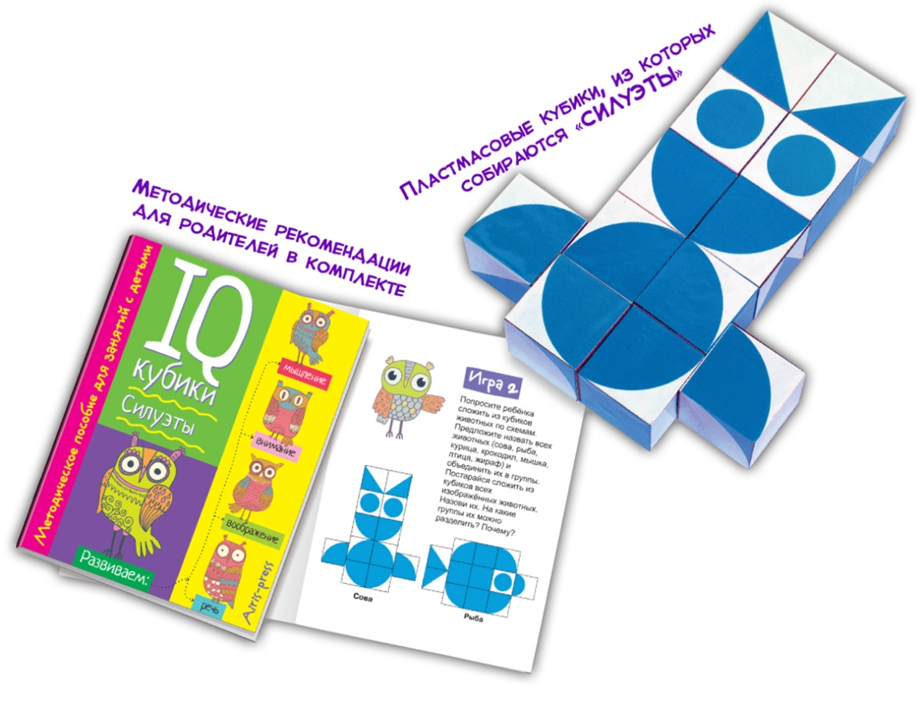
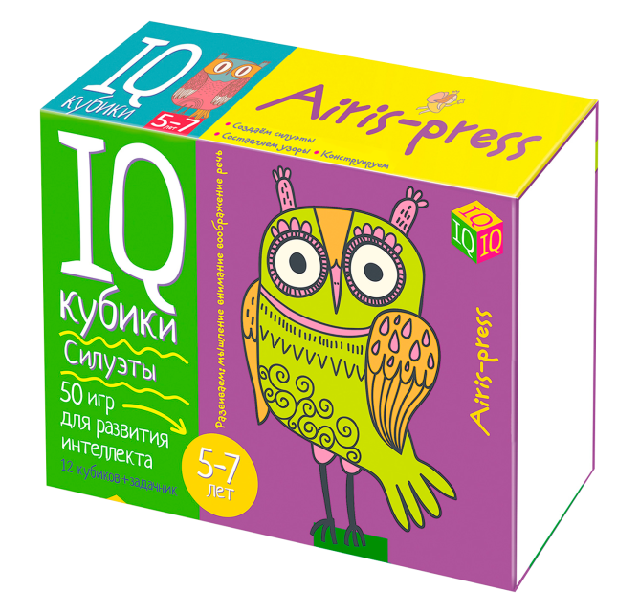
Использование игровых пособий для мотивированного обучения и диагностики детей.

Slide 30
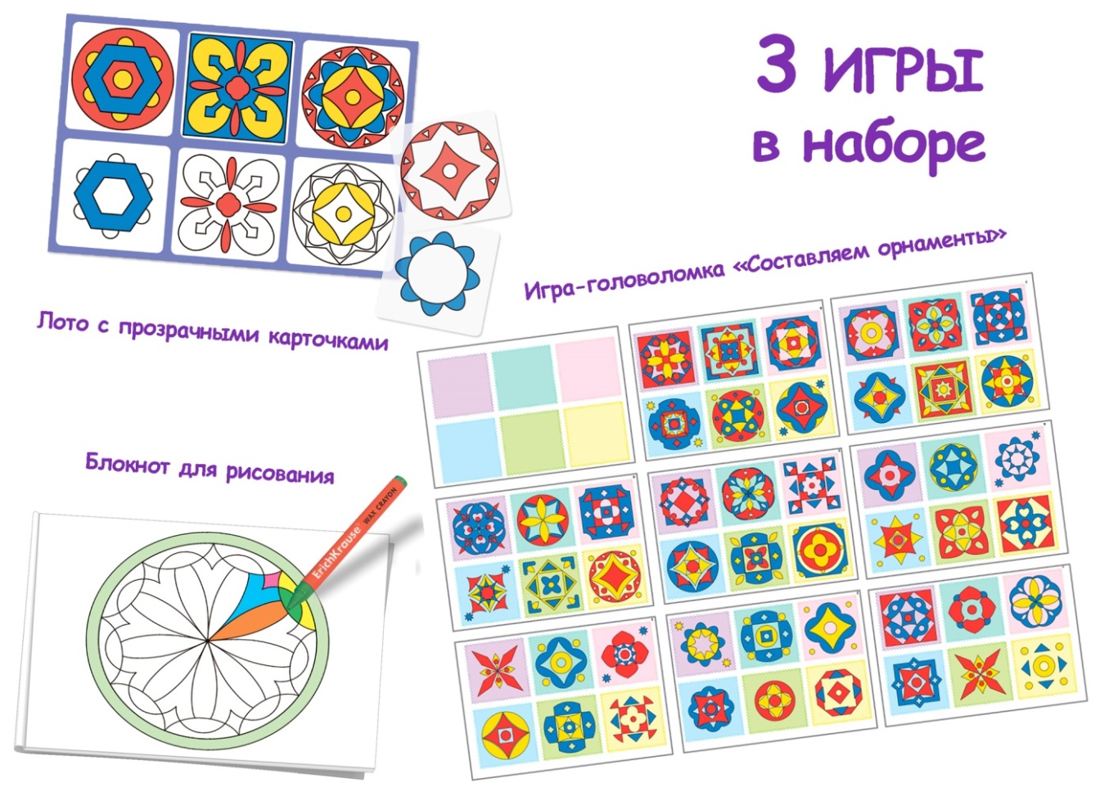
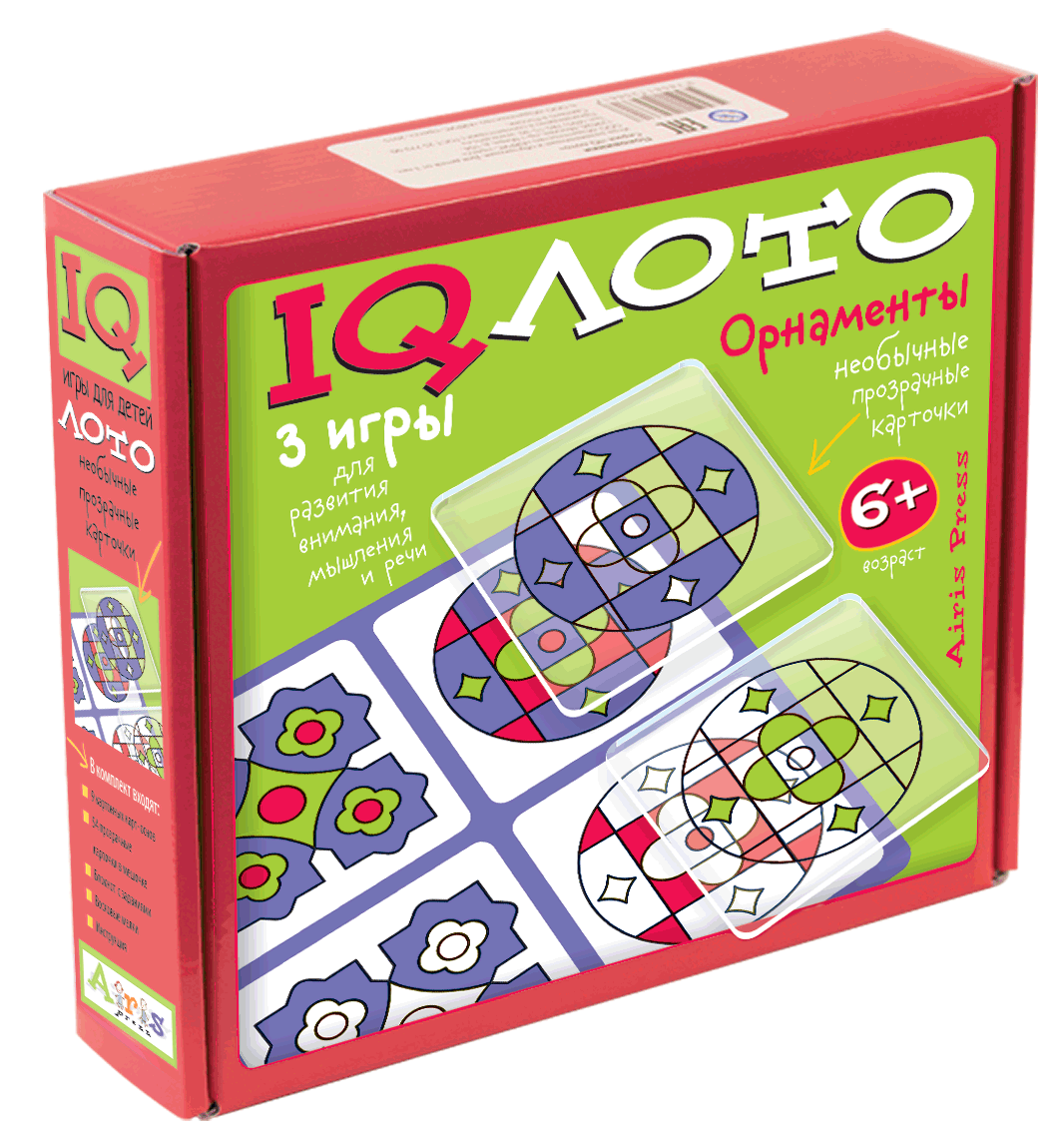
Использование игровых пособий для мотивированного обучения и диагностики детей.

Slide 31
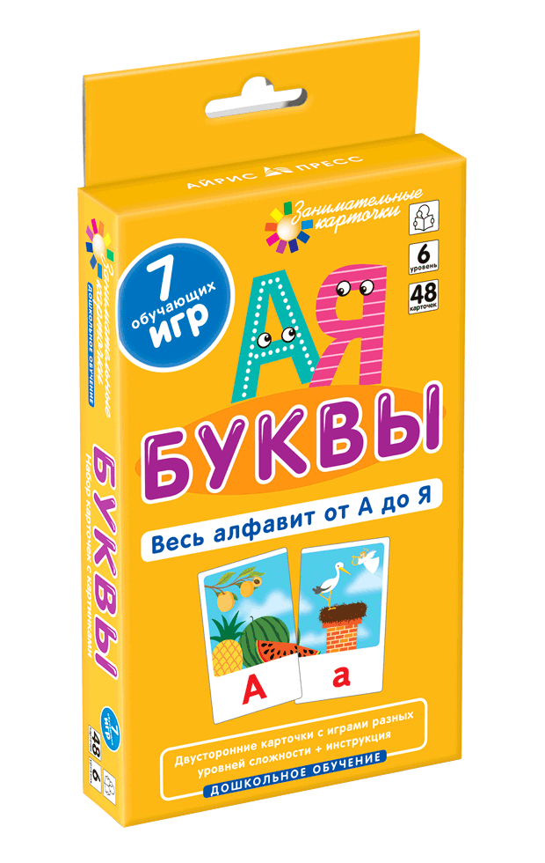
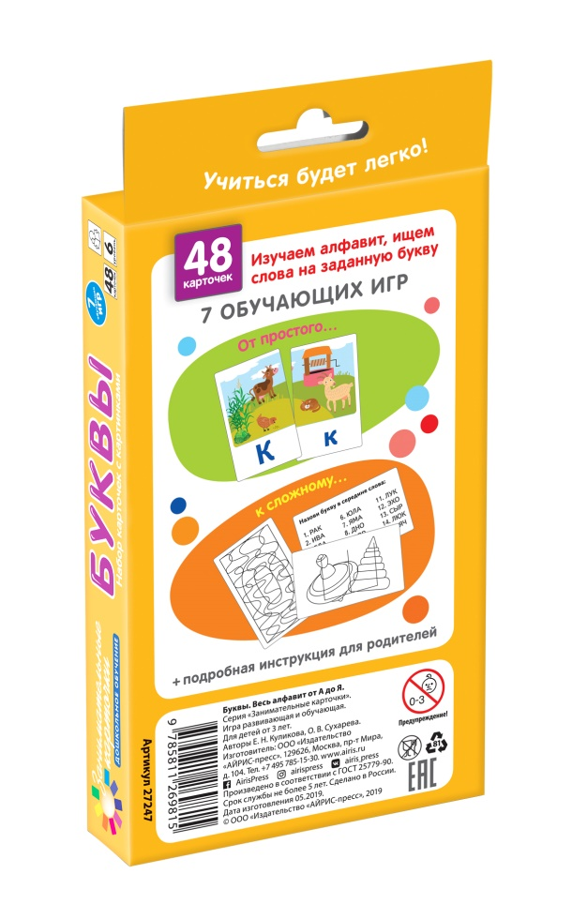
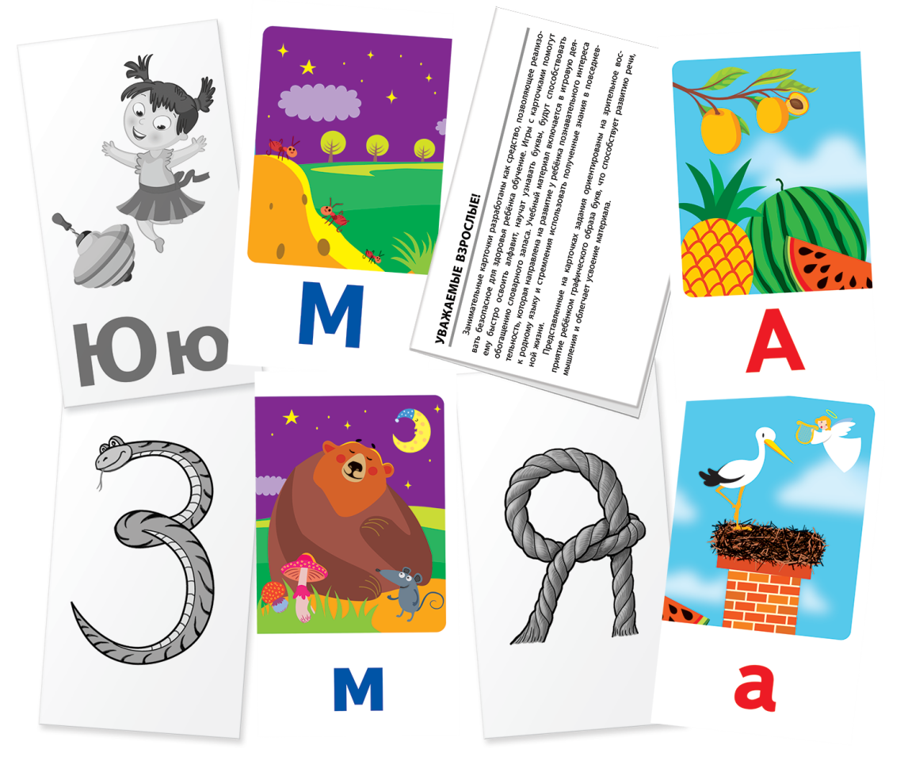
Использование игровых пособий для мотивированного обучения и диагностики детей.

Slide 32

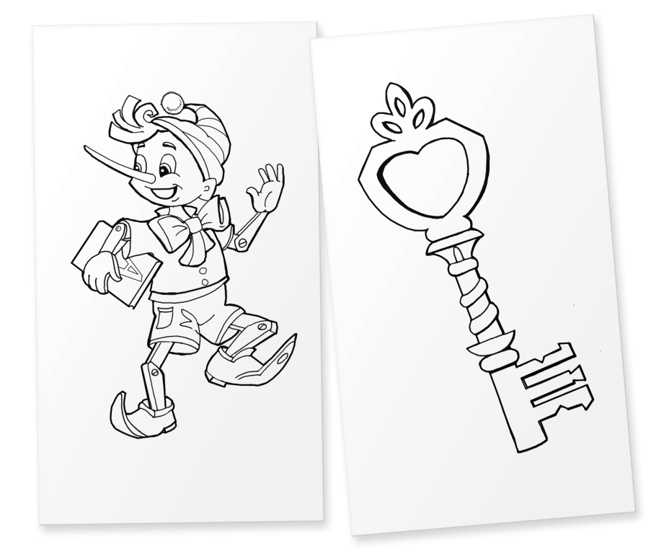
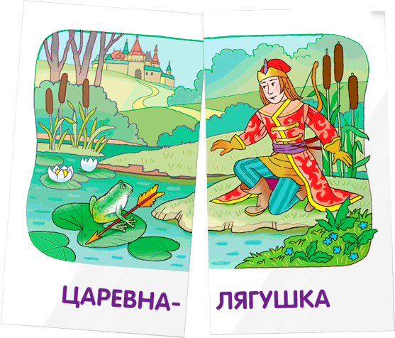
Использование игровых пособий для мотивированного обучения и диагностики детей.

Slide 33
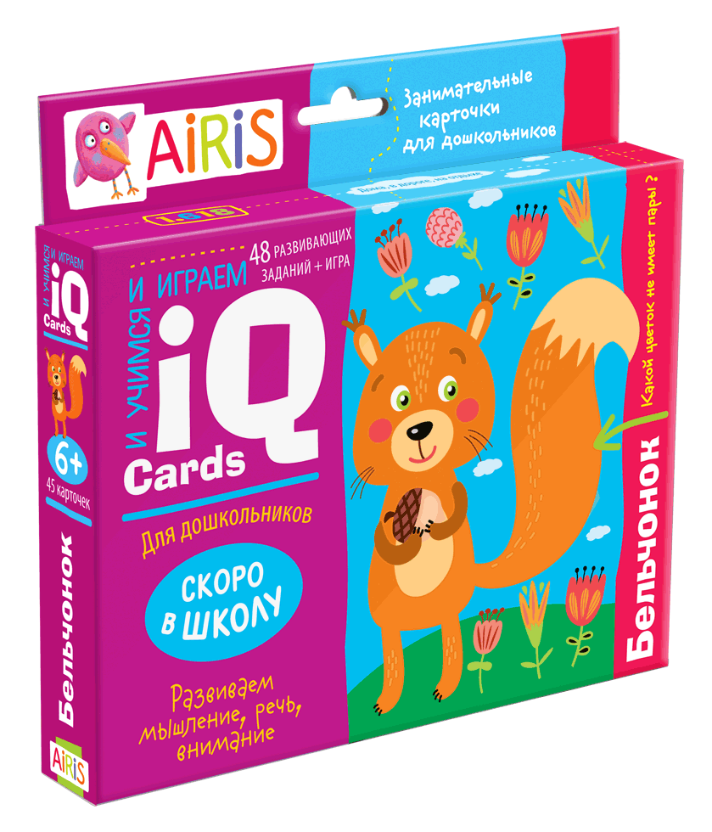
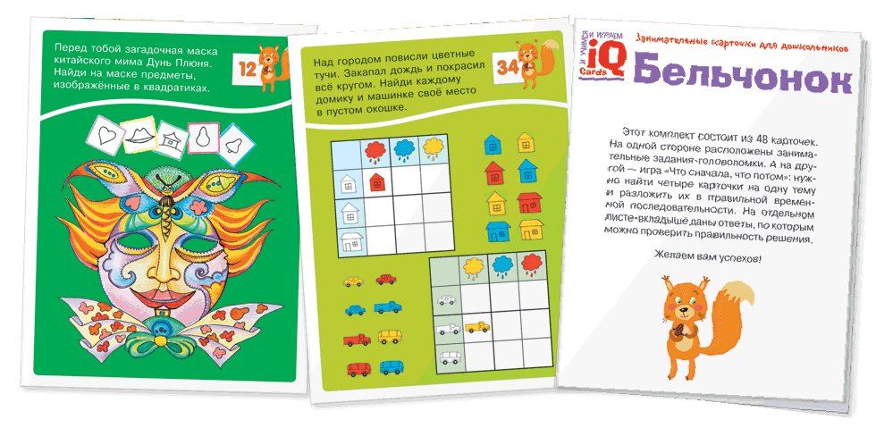
Использование игровых пособий для мотивированного обучения и диагностики детей.

Slide 34
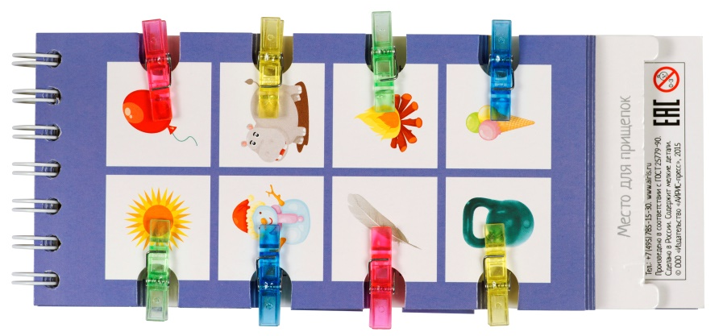


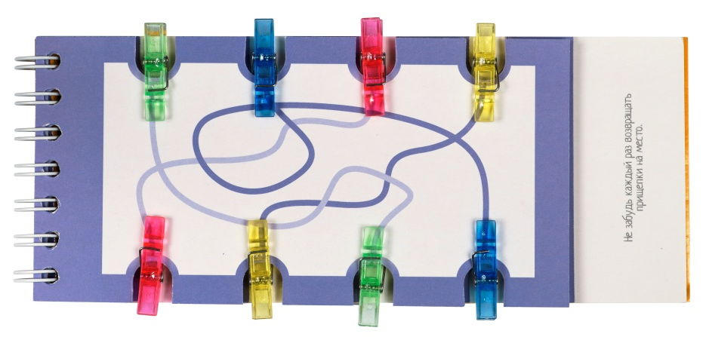
Использование игровых пособий для мотивированного обучения и диагностики детей.

Slide 35
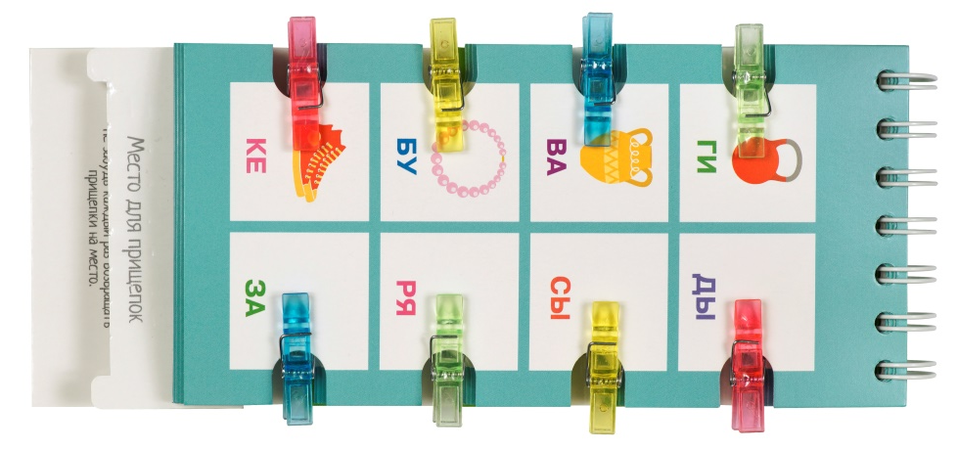


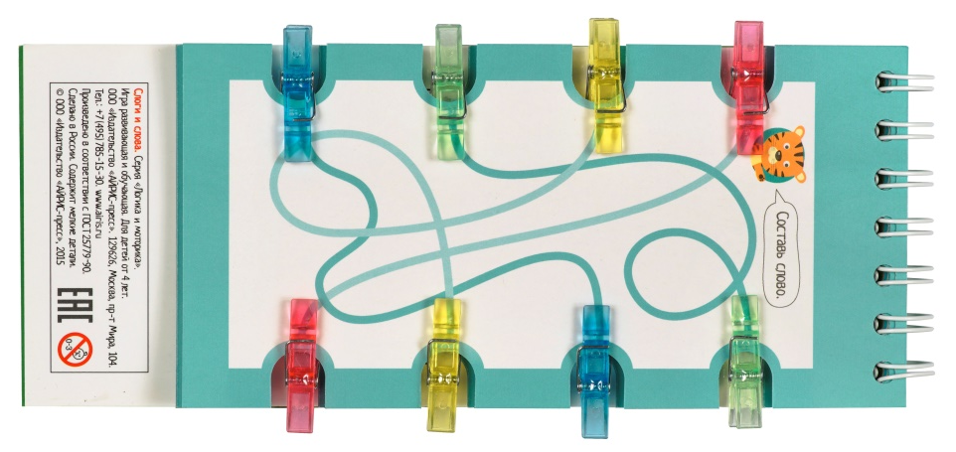
Использование игровых пособий для мотивированного обучения и диагностики детей.

Slide 36
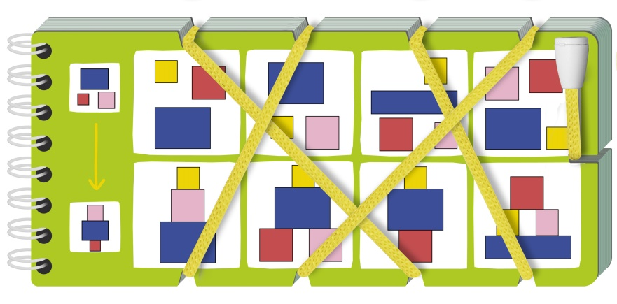
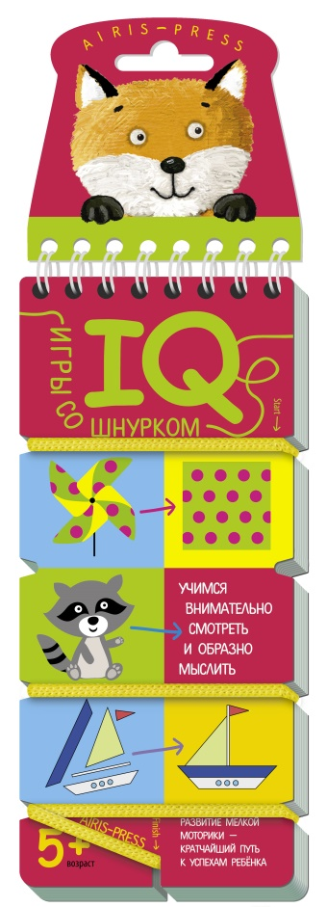

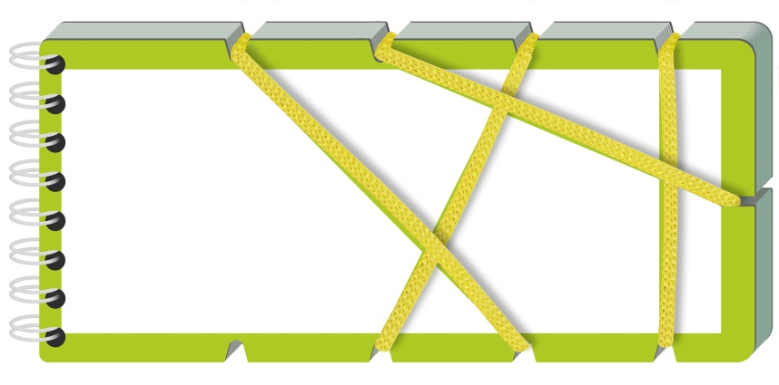
Использование игровых пособий для мотивированного обучения и диагностики детей.

Slide 37
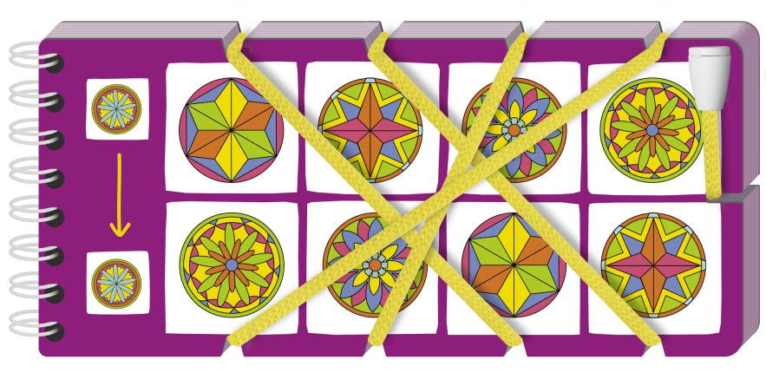
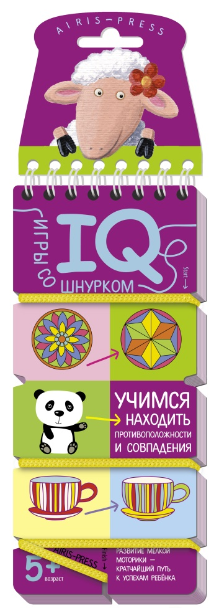
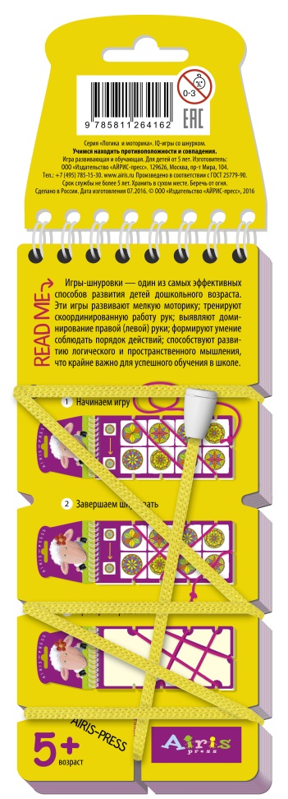
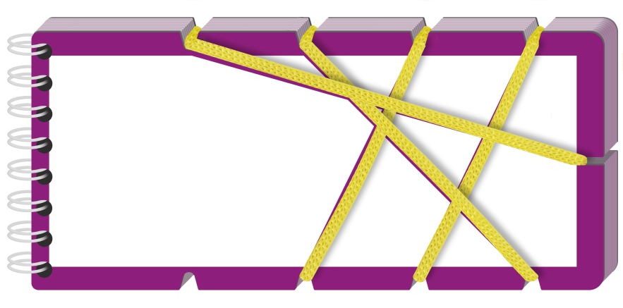
Использование игровых пособий для мотивированного обучения и диагностики детей.

Slide 38
Использование игровых пособий для мотивированного обучения и диагностики детей.
Видео https://yadi.sk/i/tyyt0OqKLU5-jQ

Slide 39

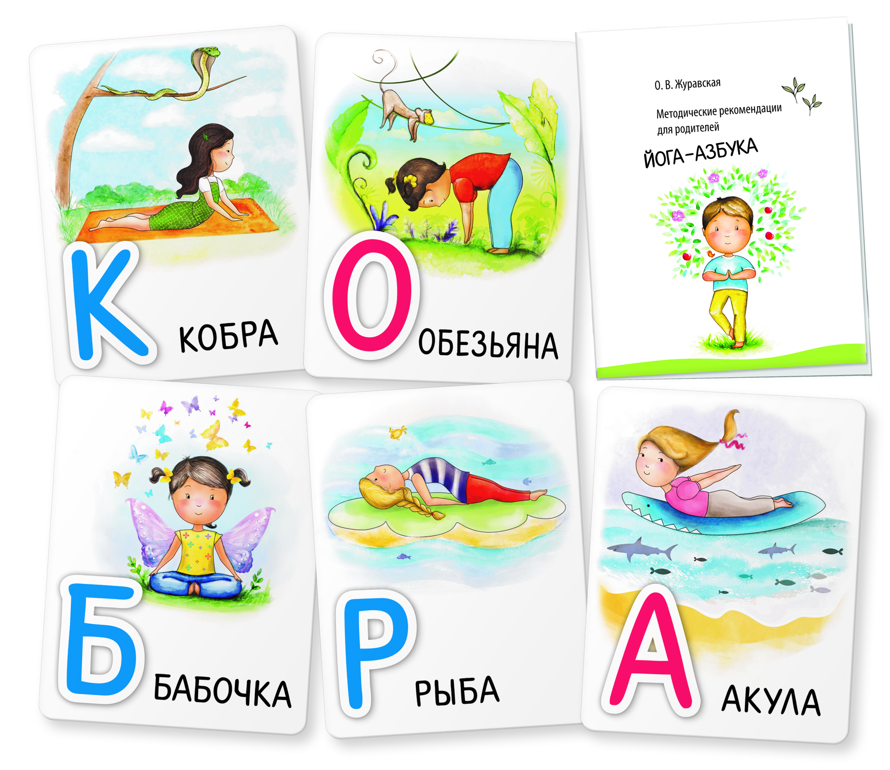

Использование игровых пособий для мотивированного обучения и диагностики детей.

Slide 40

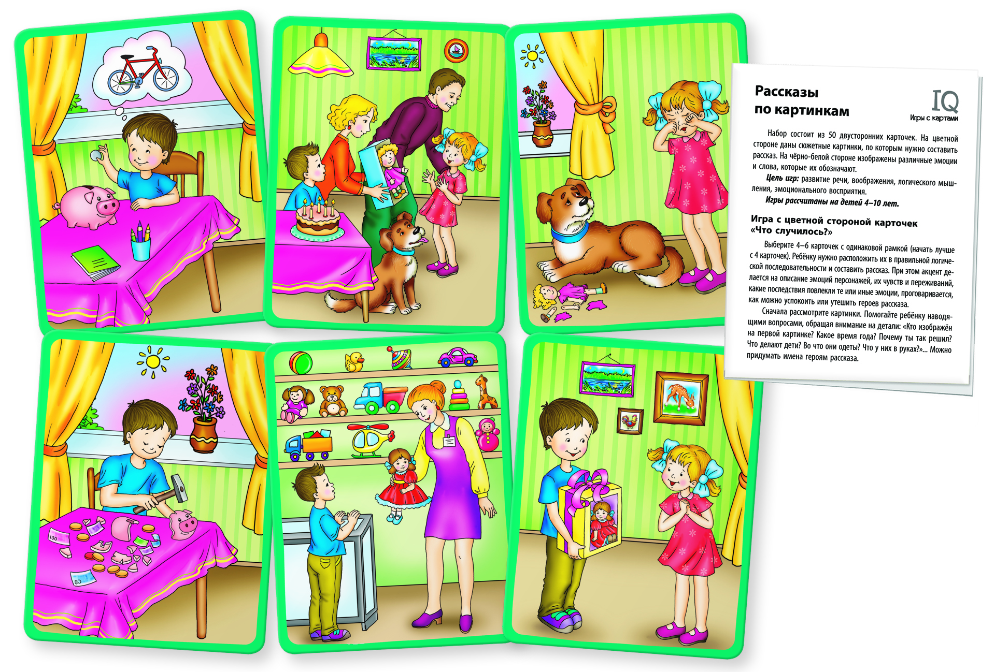
Использование игровых пособий для мотивированного обучения и диагностики детей.

Slide 41

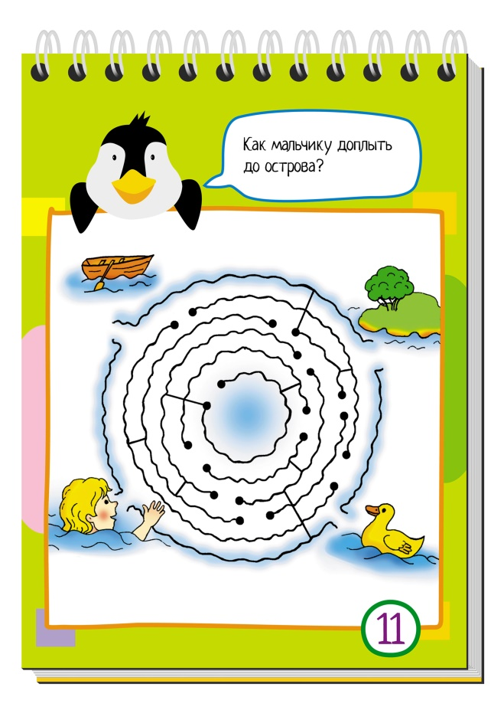
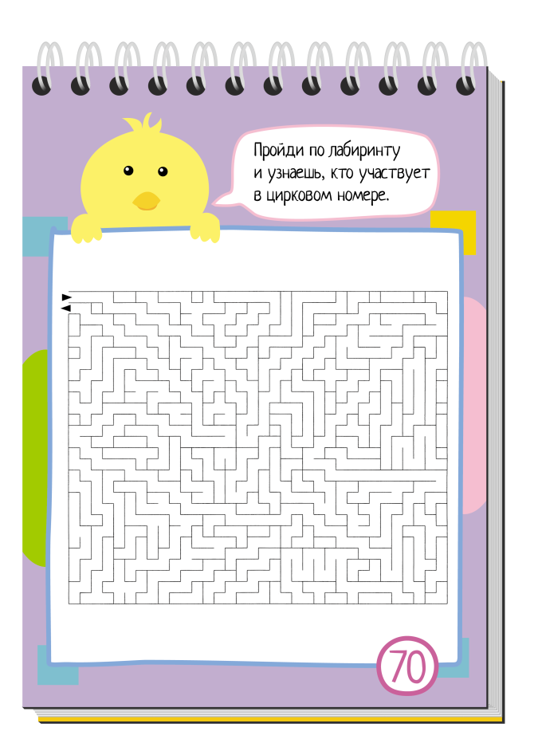
Использование игровых пособий для мотивированного обучения и диагностики детей.

Slide 42

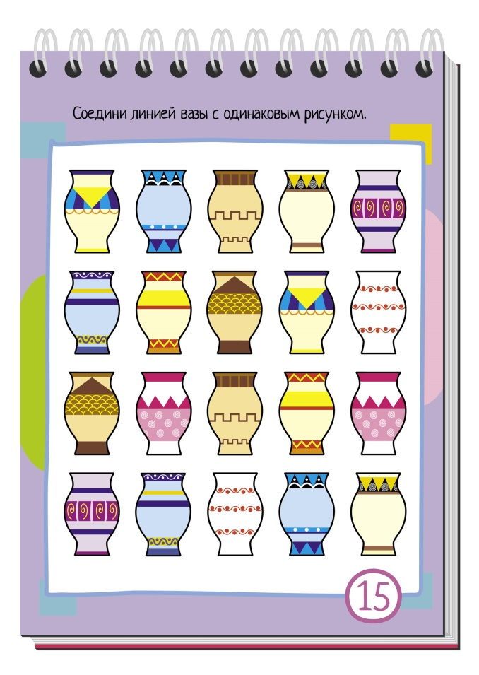
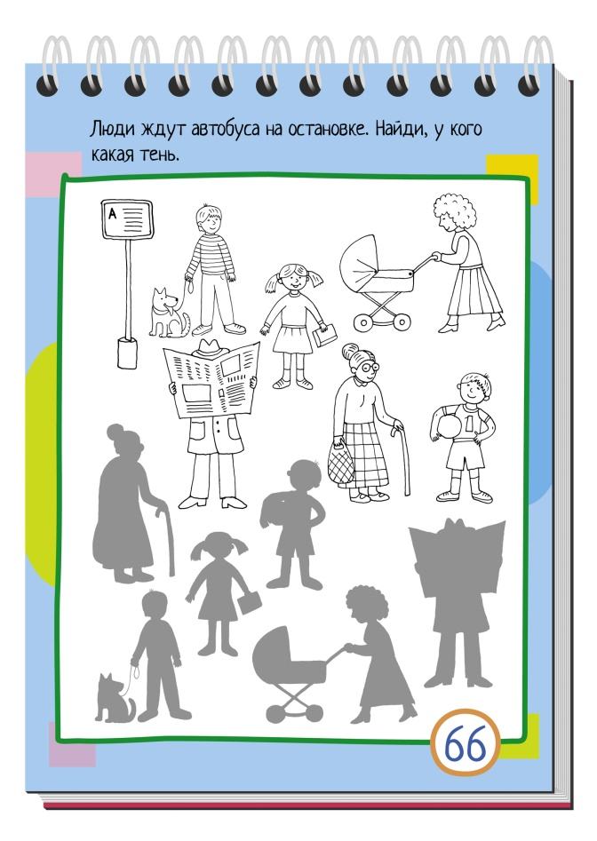
Использование игровых пособий для мотивированного обучения и диагностики детей.

Slide 43

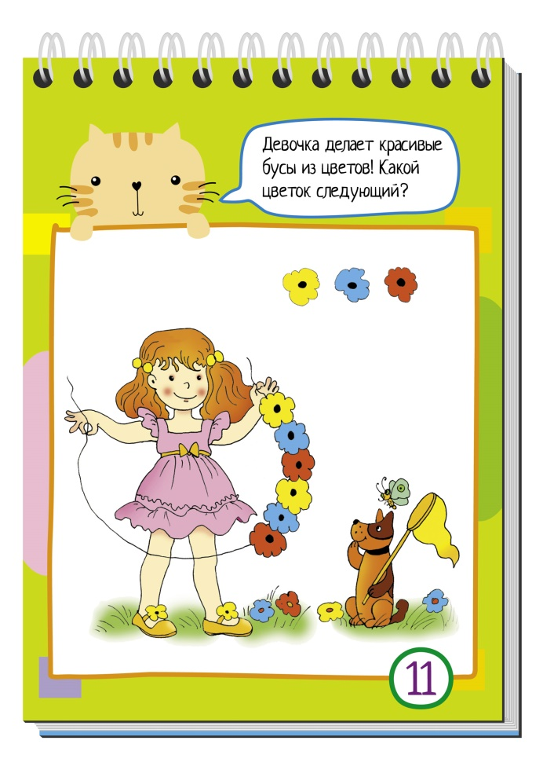
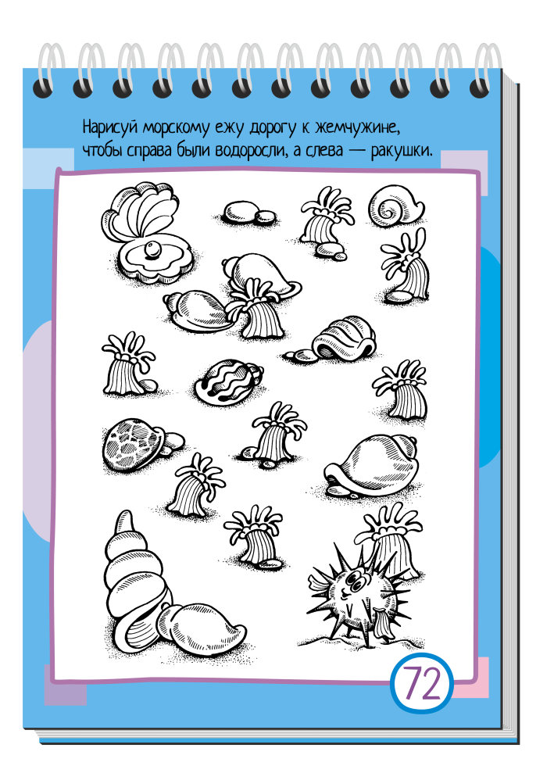
Использование игровых пособий для мотивированного обучения и диагностики детей.

Slide 44

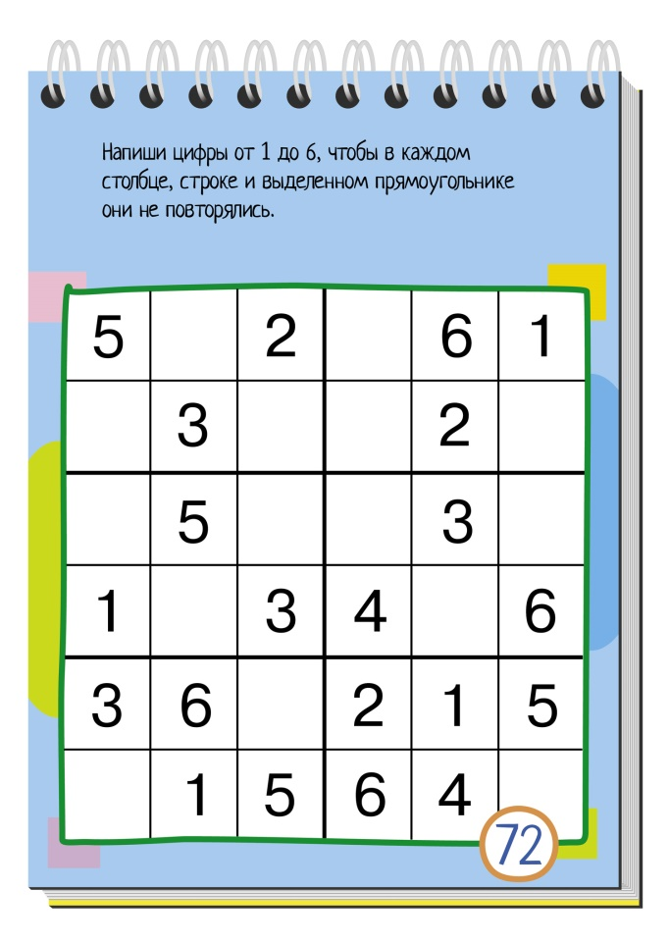
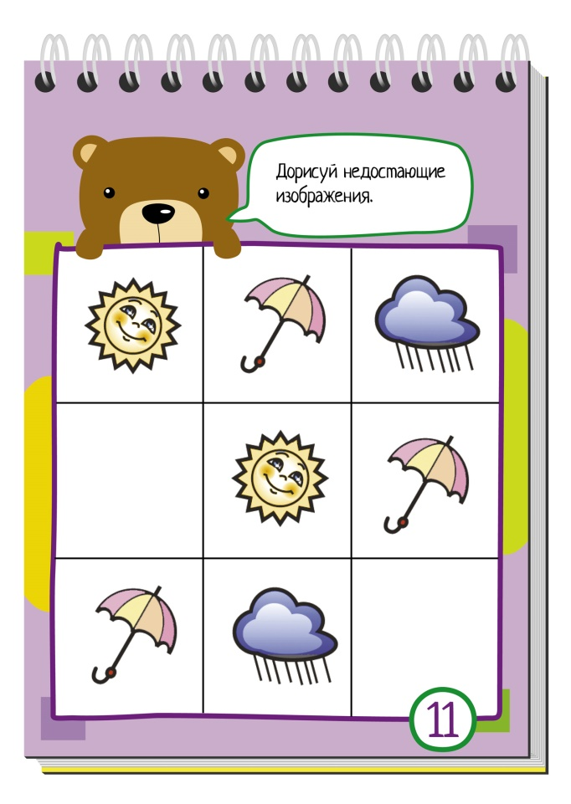
Использование игровых пособий для мотивированного обучения и диагностики детей.

Slide 45



Использование игровых пособий для мотивированного обучения и диагностики детей.

Slide 46



Использование игровых пособий для мотивированного обучения и диагностики детей.

Slide 47
Использование игровых пособий для мотивированного обучения и диагностики детей.
Видео https://yadi.sk/i/dm7ShZwxWWCKyg

Slide 48
Благодарю за внимание!

